Slide 1
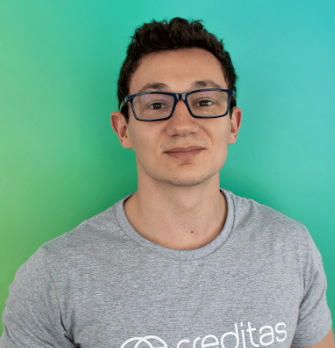
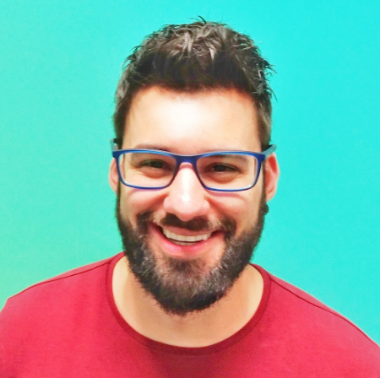
Functional Domain Driven Design
Guilherme Pohlmann
Fabrício Rissetto

Slide 2
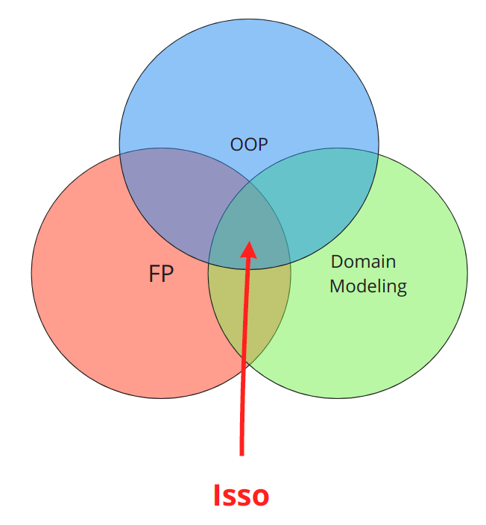

O que vamos aprender hoje?
Notes:
Nós vamos dividir a apresentação em 3 etapas:
- Dismistificar FP
- Pincelar DDD
- Intersecção (imagem)
Pra isso, nós queremos fazer diferente, e vamos evitar ao máximo teorias chatas e que só atrapalham quem está começando.
Vamos focar no prático, apresentar o conceito e mostrar nosso código de PRODUÇÃO pra vcs, e exemplos de onde e pq utilizamos esses conceitos.

Slide 3

Functional Programming
Notes:
Programação funcional é um paradigma de programação, assim como imperativo e OO.
E na nossa visão, e pelo menos pra gente foi assim, o aprendizado de FP se resume em 3 etapas
- Vencer a primeira barreira do "dificil" (possivel desistencia)
- Aprofundar
- Obssesção

Slide 4

Programação funcional é difícil (?!)
Applicative
Functor
Monad
Currying
Endofunctor
Monoid
Category Theory
Notes:
Quando se começa a estudar sobre programação funcional, pode-se ficar assustado com a quantidade de buzzwords aparentemente complicadas que acompanham o paradigma.
Um pode até pensar que FP é assustadora demais e desistir.
Bom, se vc se deparar com isso, não desista. Pq:
- Vc não precisa saber as buzzwords complicadas, vc pode focar no simples, e mostraremos isso mais a diante
- Não se esquecça que OOP também é cheia de buzzwords complicadas, oq torna FP apenas não familiar, ao invés de assustadora
- Outra coisa comum que um estudante de FP pode passar é começar a achar que FP e OOP são excludentes um ao outro e começar a se tornar um Functional programmer extramente purista.
O nosso objetivo aqui é mostrar que não, os paradigmas não são excludentes um ao outro e acreditamos que tendencia é cada vez mais vermos eles juntos, pois ambos tem beneficios.
Podemos pegar por exemplo o SmallTalk, uma linguagem 100% OO, onde vc não pode fazer nada que não seja um objeto, essa linguagem perdeu espaço de mercado quando outras linguagens
Se lançaram permitindo um misto entre OOP e o paradigma imperativo que todos estavam acostumados.
Acreditamos que o mesmo acontecerá com as linguagens 100% funcionais, como haskell por exemplo, que perderão espaço para linguagens que nos permitam extrair os melhores
Beneficios de ambos os paradigmos e utiliza-los, como por exemplo o Kotlin.
- Falar sobre começar com os pilares básicos : Imutabilidade e Pureza

Slide 5
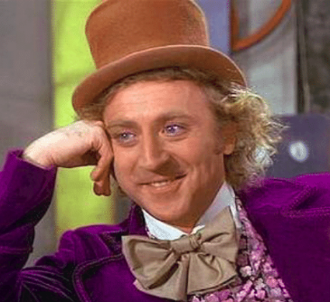
E OOP é simples?
Generics
Polymorphism
Interface
SOLID
SRP
OCP
LSP
ISP
DIP
Inheritance
Covariance
IoC
Contravariance
Notes:
Quando se começa a estudar sobre programação funcional, pode-se ficar assustado com a quantidade de buzzwords aparentemente complicadas que acompanham o paradigma.
Um pode até pensar que FP é assustadora demais e desistir.
Bom, se vc se deparar com isso, não desista. Pq:
- Vc não precisa saber as buzzwords complicadas, vc pode focar no simples, e mostraremos isso mais a diante
- Não se esquecça que OOP também é cheia de buzzwords complicadas, oq torna FP apenas não familiar, ao invés de assustadora
- Outra coisa comum que um estudante de FP pode passar é começar a achar que FP e OOP são excludentes um ao outro e começar a se tornar um Functional programmer extramente purista.
O nosso objetivo aqui é mostrar que não, os paradigmas não são excludentes um ao outro e acreditamos que tendencia é cada vez mais vermos eles juntos, pois ambos tem beneficios.
Podemos pegar por exemplo o SmallTalk, uma linguagem 100% OO, onde vc não pode fazer nada que não seja um objeto, essa linguagem perdeu espaço de mercado quando outras linguagens
Se lançaram permitindo um misto entre OOP e o paradigma imperativo que todos estavam acostumados.
Acreditamos que o mesmo acontecerá com as linguagens 100% funcionais, como haskell por exemplo, que perderão espaço para linguagens que nos permitam extrair os melhores
Beneficios de ambos os paradigmos e utiliza-los, como por exemplo o Kotlin.

Slide 6
Domain Driven Design

Slide 7
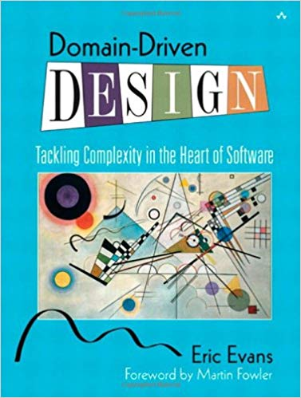
Notes:
o que é ddd?
DDD é o nome dado a um conjunto de princípios e design patterns, que foi criado pelo Eric Evans e publciado pela primeira vez em 2003 nesse livro aí de cima. O conjunto desses principios e patterns tem como objetivo nos auxiliar a focar no que é mais importante, o negócio! Entender o negócio que estamos atuando, o problema que estamos resolvendo pra desenvolver a solução mais adequada (em termos de negocio, legibildiade, manutenção, evolução do software)

Slide 8
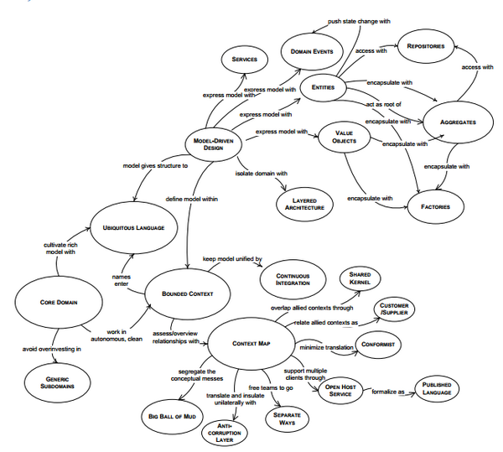
DDD
Tático
Estratégico

Slide 9
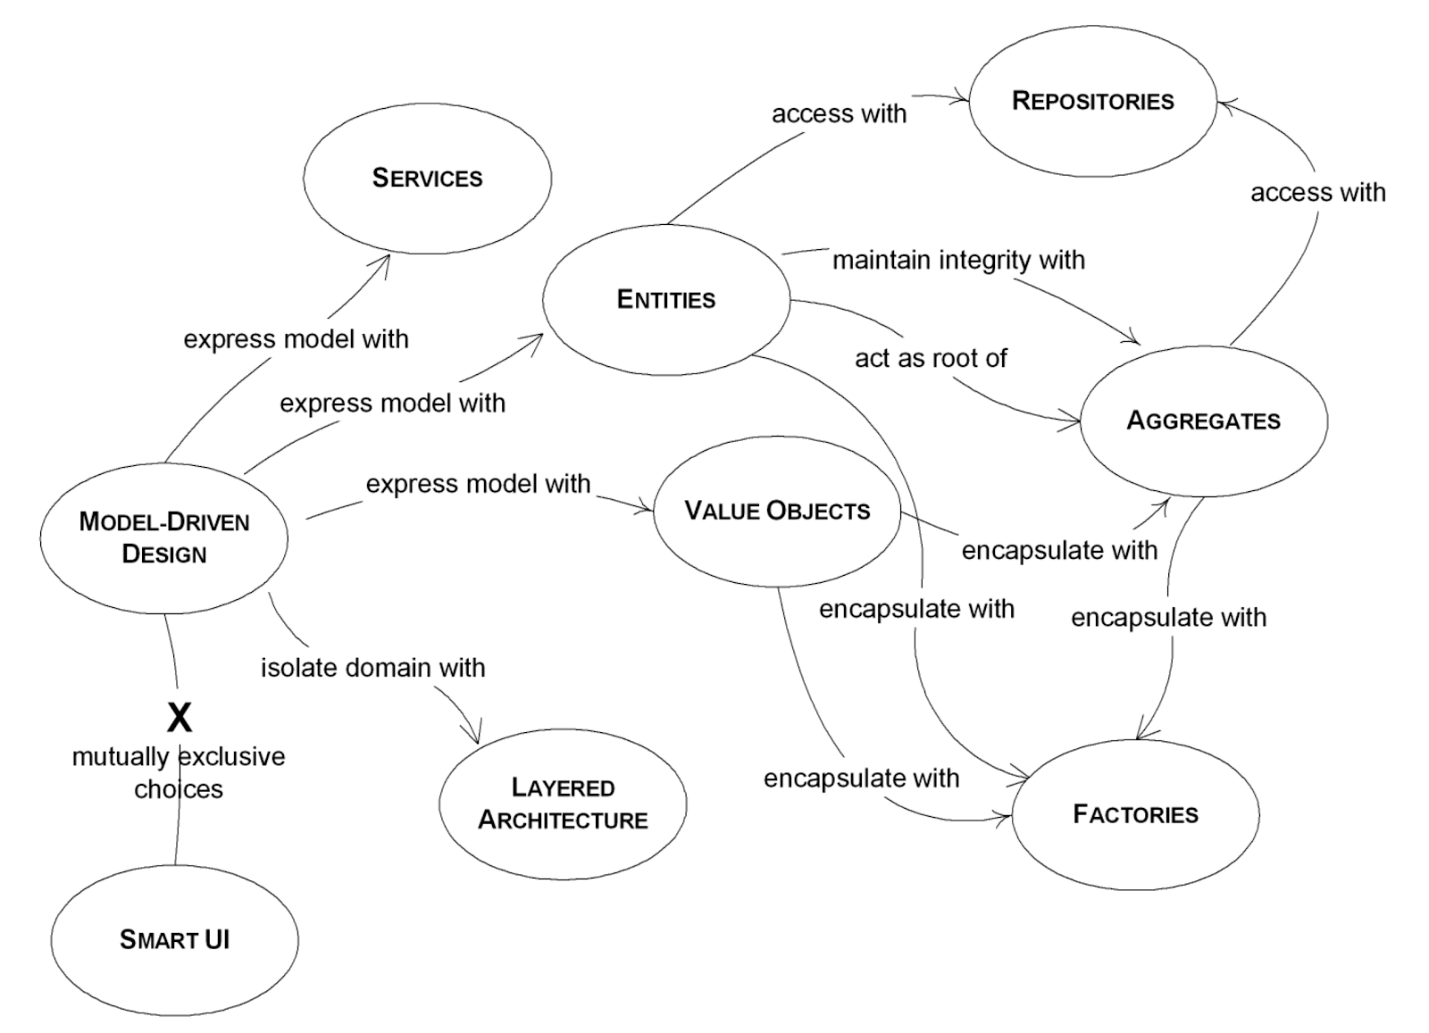
DDD
Tático
Notes:
DDD não é arquitetura em camadas!!!!!!

Slide 10
DDD
Tático
Notes:
DDD não é arquitetura em camadas!!!!!!

Slide 11
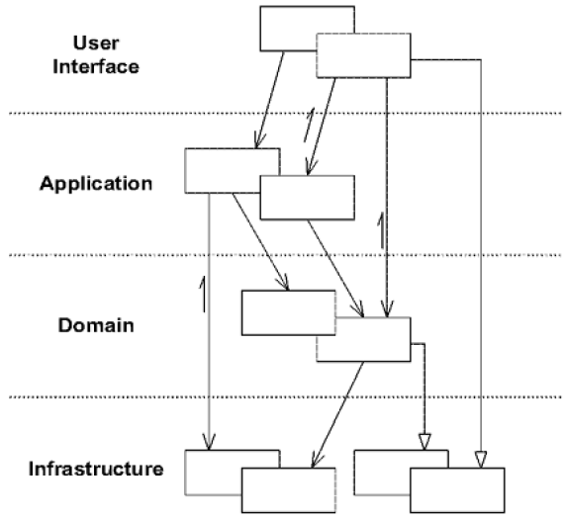
Arquitetura em camadas
User Interface
Application
Crosscutting
Domain
Infrastructure

Slide 12
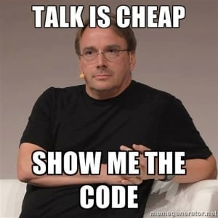
E como ficou?
Notes:
Abrir IDE
Explicar o que é o projeto
Mostrar layers
Abrir Domain Layer
Nem tudo são funções
O conhecimento de OO não é descartado
Herança
Collateral (Value Objects -> Explicar V.O. -> immutable, equals)
Interfaces e Classes
Regras -> LoanPurposeRule (Domain Sevices, stateless, lidam com v.o's e entidades)
Nem tudo são classes e interfaces
Função a nível de package no domínio, reutilizada entre classes
Auto/takeDecision
Falar da morte da interface Policy (criticar TYPIFICATION HELL -> Usando interfaces pra forçar contratos que não servem de nada)
Exemplo de uso das monads
Princípios funcionais
List
Mostrar parametros Option
Try
Either Simulations?
Application Layer
Web recebe tudo lixo e vai limpando até chegar no domínio
Impurezas ficam aqui
Infra
Repositório
Either (falar da expressividade das monads)
Dominio puro
A luta para manter o domínio o mais puro possível.
Dependency Injection é seu inimigo
Injeção da configuração já populado (AutoPolicyConfig) PURE DI
Retorno de função com side effect para application layer, ao invés de executar o side effect
Isolando side effects na Application Layer

Slide 13
O que vimos
DDD
  Tático
    Arquitetura em camadas
    Value Objects com data class
    Domain Services de regras
    Repositório
OOP
  Interfaces, classes, herança
FP + OOP
  Pure Dependency Injection
  Lidando com side effects na application layer (usando Unpure Dependency Injection)
FP
  Princípio de função pura
    Imutabilidade
    Sem side effects
  Arrow.kt
  Monads
    List
    Option
    Try
    Either
  Monad comprehensions

Slide 14
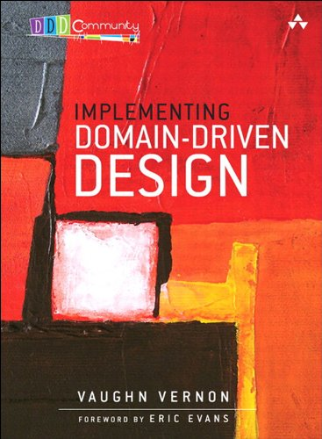
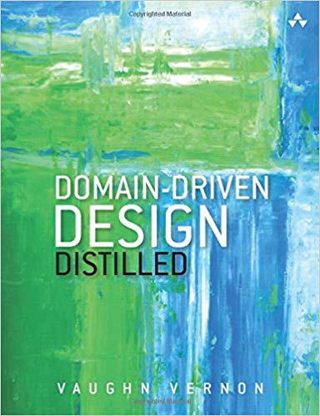
Origem
(leitura pesada)
Livro prático
(estratégico + tático)
Estratégico

Slide 15
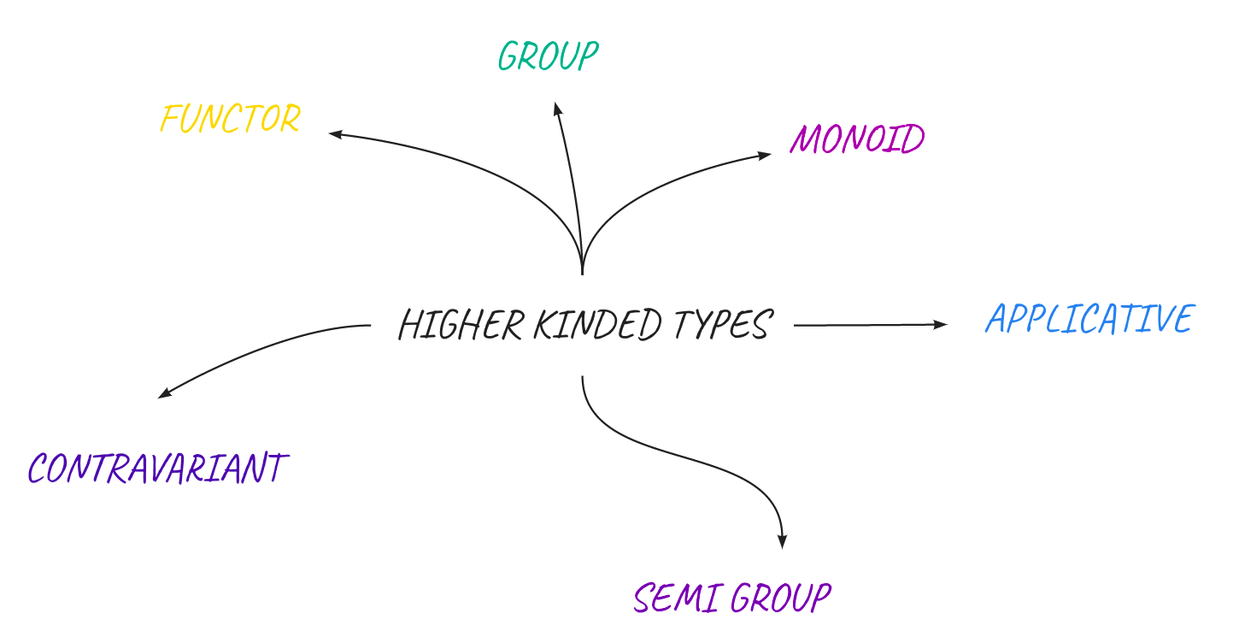
O que não aprofundamos em funcional
IO Monad
Type classes
Conceitos que não são necessários no início, mas que podem ajudar no futuro:
  Group
  SemiGroup
  Functor
  Applicative
  Monoid
  Higher Kinded Types

Slide 16
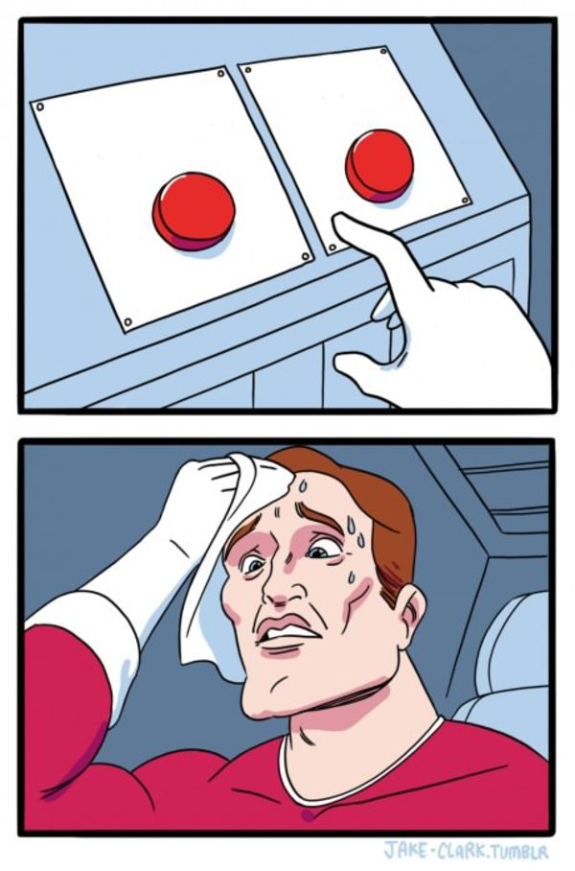
Considerações finais
OOP
FP

Slide 17


Obrigado!

